Slide 1

Монгол улсын үндэсний зөвлөлдөх уулзалт залуучуудын бодлогын аргыг хэрэглэх болон турших
Залуучуудын бодлогын арга хэрэгсэл болон Нэгдсэн Үндэстний Байгуулагын Ази-Номхон Далайн бүсийн Эдийн засаг, Нийгмийн Комисс
(UN ESCAP)
2017 оны 6-р сарын 6
Монгол улс, Улаанбаатар хот
Брус Хаартли

Slide 2
UN ESCAP тухай танилцуулга
Нэгдсэн Үндэстний Байгууллагын Ази-Номхон Далайн бүсийн Эдийн засаг, Нийгмийн Комисс
Төв оффис Банкок хот
  4н салбар оффис (New Delhi, Incheon, Almaty and Suva)
НҮБ-ын Нарийн бичгийн Даргын Газрын бүрэлдэхүүнд багтдаг.
  Төв байр Нью-Йорк хот
  António Guterres
Ижил үйл ажииллагаа явуулдаг 3н Комисс
  Африк бүсийн Эдийн засгийн Комисс(ECA)
  Латин Америк бүсийн Эдийн засгийн Комисс (ECLA)
  Баруун Өмнөд Ази дахь Эдийн засгийн Комисс (ECWA)

Slide 3
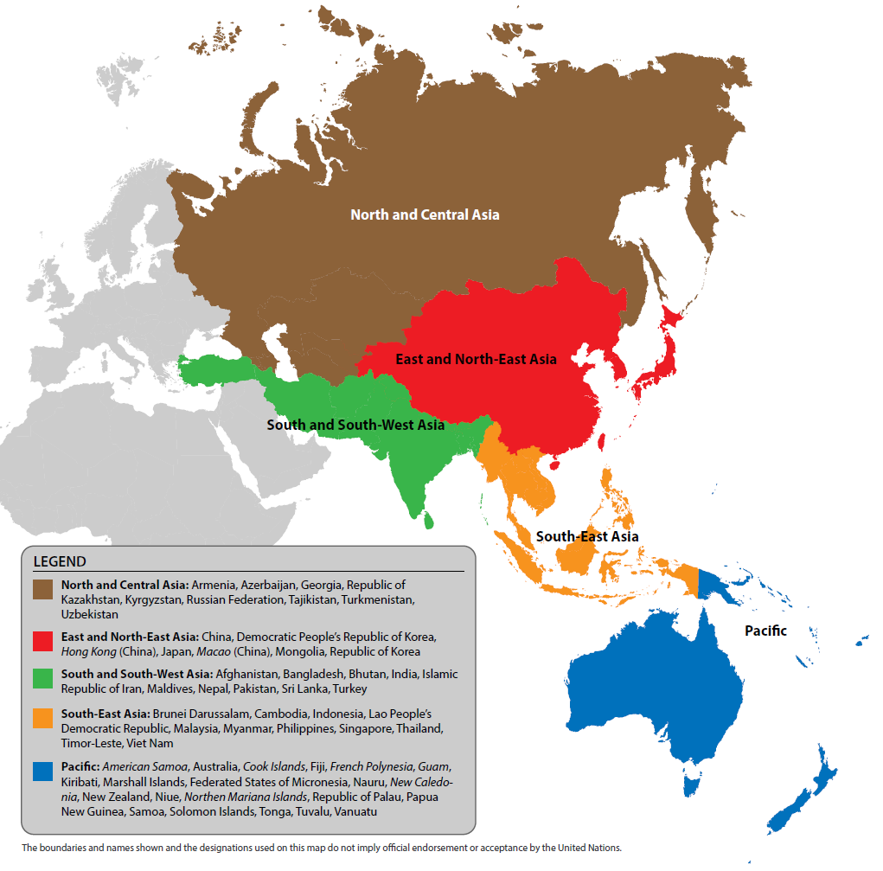

Slide 4
2030 он хүртэлх Тогтвортой Хөгжлийн Хөтөлбөр
Тогтвортой хөгжлийн зорилтууд: 17 зорилго болон 169 зорилтууд
Зорилгын хүрээнд дараах асуудлыг багтаасан.
  Ядуурал болон өлсөглөнг арилгах (зогсоох).
  Эрүүл мэнд болон Боловсролын чанарыг нэмэгдүүлэх.
  Тогтвортой хот суурингуудыг бий болгох.
  Цаг уурын өөрчлөлттэй тэмцэх.
  Далай болон Ой нөөцийг хадгалж хамгаалах.
Зорилго 4: Хүн бүрт чанартай боловсролыг тэгш, хүртээмжтэй, насан турш сурч боловсрох боломжоор хангах .
Зорилго 8: Хүртээмжтэй, Эдийн засгийн тогтвортой өсөлтийг дэмжих , хүн бүрийг үр бүтээмжтэй, бүрэн ажлын байраар хангах.

Slide 5

Тогтвортой хөгжлийн зорилгууд
Notes:
https://youtu.be/pBqe8JD62QE

Slide 6

Ази-Номхон Далайн бүсийн Эдийн засаг, Нийгмийн Комиссын Залуучуудын бодлогын арга хэрэгсэл
Мэдээллийн технологи, харилцааны холбооны хүчийг ашиглах.
  Залуучуудыг хамруулсан бодлого шийдвэрүүдийг дэмжих.
  Залуучууд болон бодлого хэрэгжүүлэгчдэд эрх олгох
    Холбогдох
      Сайн туршлагуудыг хуваалцах (түгээх)
      Оролцогчдын сүлжээ
    Чадамжийг хөгжүүлэх
      Модуль-ийг сургах

Slide 7
Судалгааны ажлыг удирдан зохион байгуулах нь
Эхний судалгаа нь “сургуулиас ажлын байранд шилжих” судалгааны загвар дээр суурилна.
Төрийн албан хаагчид, цагдаа, зөвлөгчид болон иргэний нийгмийн төлөөллийн хамарсан 18 оролцогчтой гүн гүнзгий ярилцлага хийх.
Оролцогчдын туршлага дээр үндэслэж боловсруулалт болон зөвлөмж гаргах.

Slide 8
Бодлого боловсруулагч нарт
Бодлого боловсруулагч нь өөрийн ажлын хүрээнд тулгамдаж буй асуудлуудыг шийдвэрлэх.
Энгийн хялбар замаар хүртээмжтэй байдлыг бий болгохын тулд арга зүй болон хэрэгцээт багаж хэрэгслээр хангах.

Slide 9
Youth
Мэдээлэл болон хэрэгцээт багаж хэрэгслээр нь хангах.
Залуучуудыг хэлэлцүүлэгт оролцох оролцоог хангаж өгөх.

Slide 10
Tailoring the Content
Зааварлагчд нарт хамгийн сайн туршлагуудыг жишээ болгон үзүүлэх
Үе шатууд бүрт шаардагдах хэрэгцээт багаж хэрэгслүүдийг тодорхойлох.
Чадамжийг хөгжүүлэхийн тулд сургалт,зааварчилгааг санал болгох.
Залуучууд болон мэргэлжилтнүүдийн хооронд харилцаа холбоог бий болгох.

Slide 11
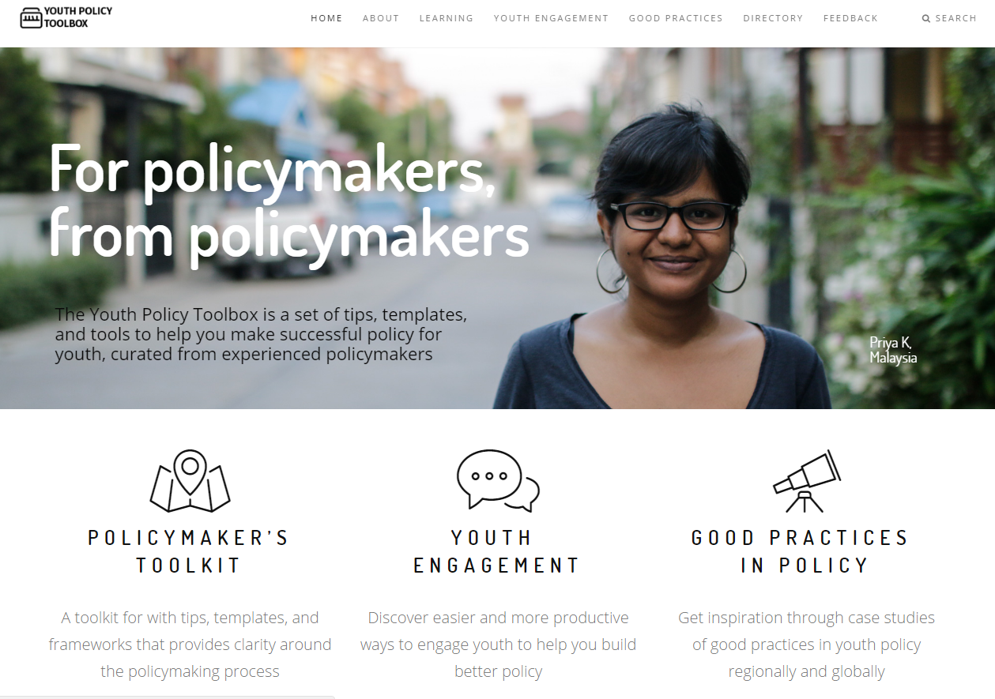

Slide 12
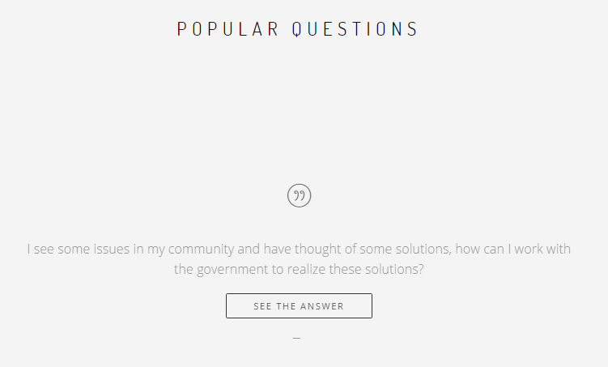

Slide 13
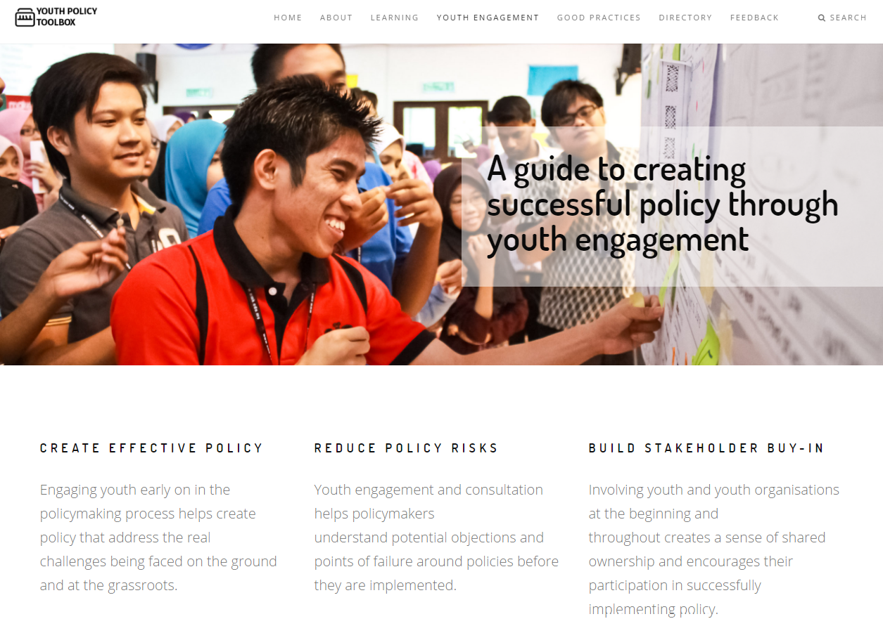

Slide 14
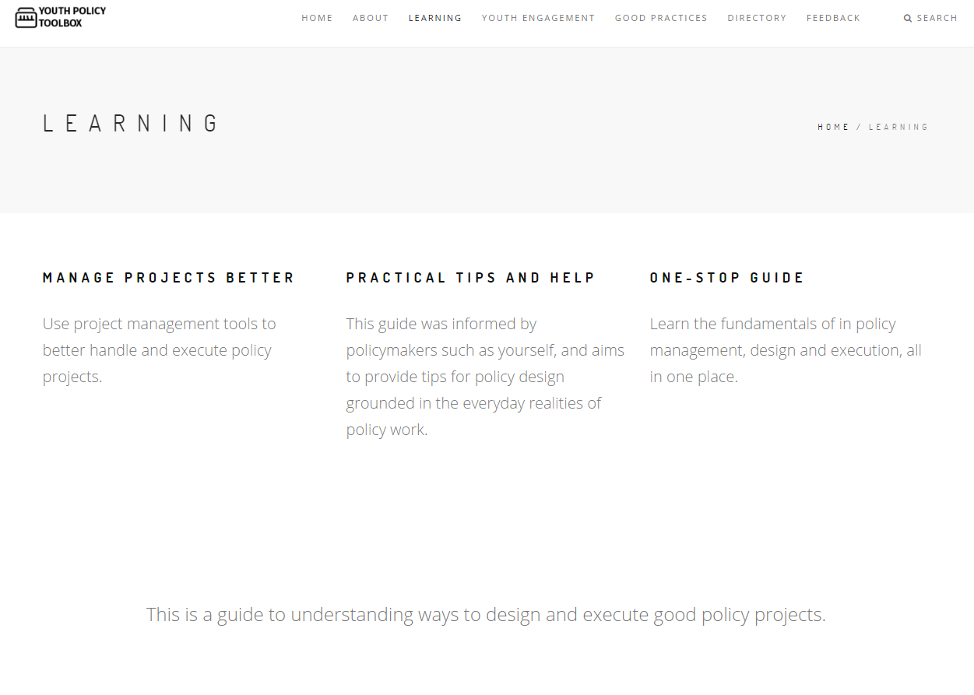

Slide 15
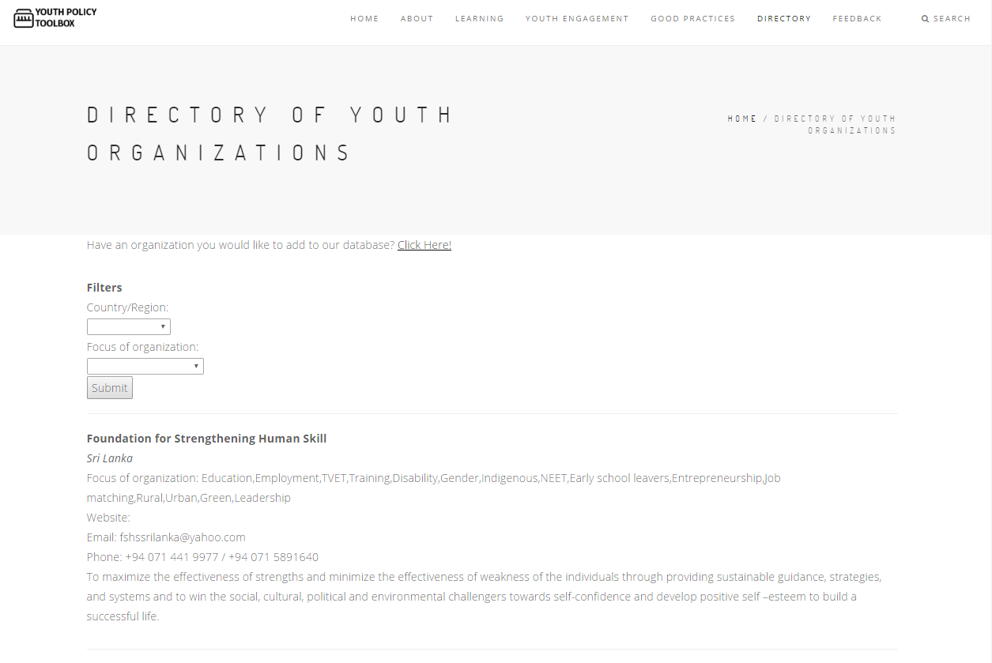

Slide 16
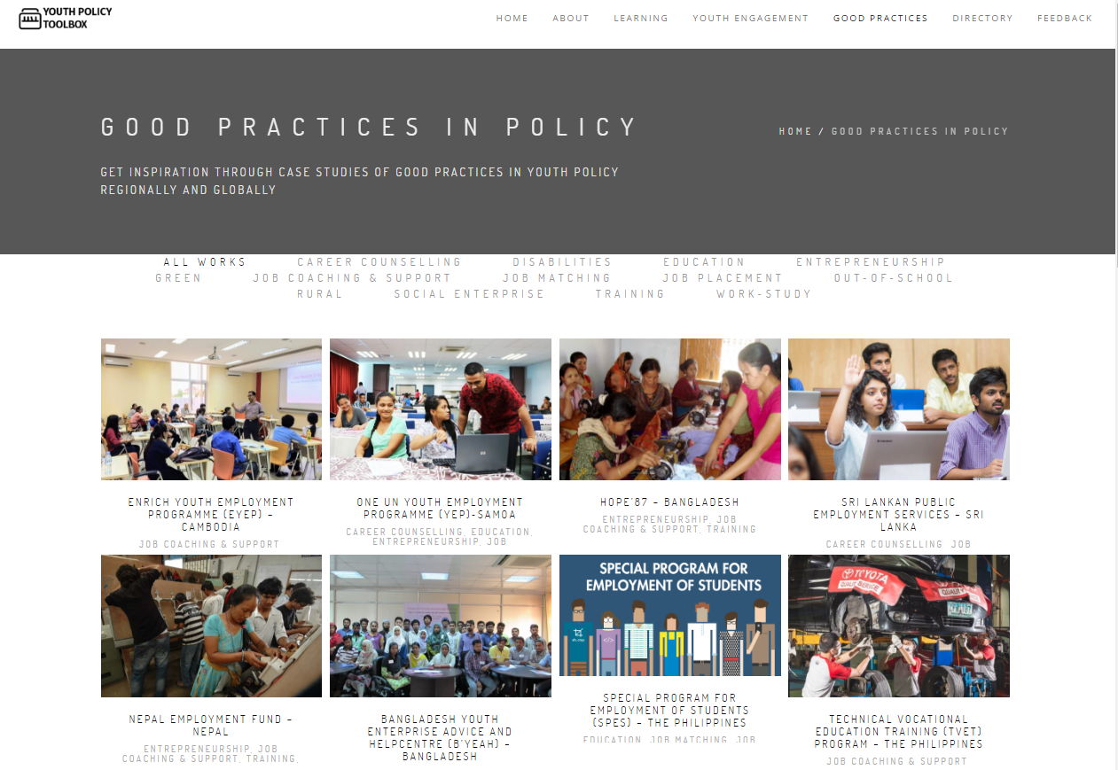

Slide 17
Баярлалаа

